Slide 1
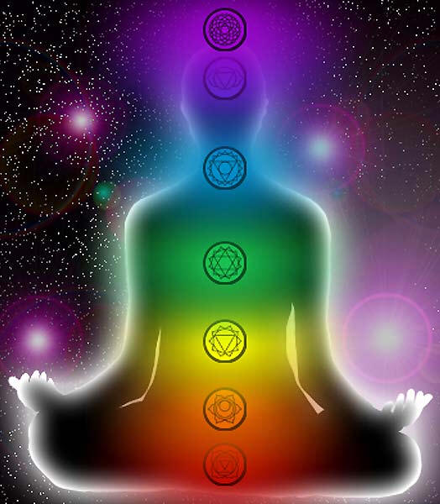
Estudo sobre os Chakras

Slide 2
CHAKRAS
É um captador e repassador das energias existentes no universo para equilibrar a sinergia existente entre os corpos espirituais, etérico e físico;
Desse modo cada chakra assemelha-se a uma flor cujas pétalas estão em movimento constante e harmônico e se localiza no corpo etérico do ser humano.

Slide 3
O CORPO FÍSICO E OS CHACRAS
O nosso corpo tem uma ligação sutil com o mundo astral;
São centros de forças, captadores, acumuladores, e distribuidores de energia vital que nutrem nossos órgãos internos;
Controlam o metabolismo;
Estão localizados no corpo etérico;

Slide 4
São percebidos pelos videntes como vórtices(redemoinhos) de energia vital, como espirais, girando em velocidades distintas, vibrando em pontos vitais de nosso corpo;
Os centros de forças ou chakras, não são físicos;
São pontos de interseção entre vários planos e através deles nosso corpo etérico se manifesta mais intensamente no corpo físico.

Slide 5
Dos inúmeros existentes, sete são considerados principais e localizam-se ao longo da coluna vertebral;
Cada um destes centros está associado com uma das sete glândulas endócrinas, e também com um grupo de nervos chamados plexos;
É através do desequilíbrio destes chakras que as pessoas adoecem e perdem a ligação com o divino;

Slide 6
É comum ver as pessoas somatizando e transformando em energias negativas como depressão, raiva, solidão ,em doenças físicas como câncer e outras graves doenças;
Quando harmonizados nos trazem energias de saúde e alegria.

Slide 7
FUNÇÕES DOS CHAKRAS
O trabalho dos chakras, então, reveste-se em importância para o gerenciamento distributivo das energias, adquirindo funções, e que iremos denominá-las de fisiológicas, psicológicas e mediúnicas:
Funções Fisiológicas: é o entendimento de que ela faz parte da biologia tratando e investigando as funções orgânicas, processos e atividades vitais como crescimento, respiração, metabolismo e etc.

Slide 8
Funções Psicológicas: os processos e atividades vitais, como vimos, recebem através do corpo mental a dinamização necessária para efetivar o percurso das energias nas dimensões do ser humano;
Funções Mediúnicas: como existem vários tipos de pessoas, em suas qualidades moral, intelectual e espiritual, os chakras podem ser afetados por melhor ou pior utilização; ligando-se inexoravelmente através da vibração correspondente direcionada pelo indivíduo emitente dessa mesma vibração.

Slide 9
Chakras Cores e Regiões | Glândulas Endócrinas | Efeitos terapêuticos da meditação
7 - Coronário - Coroa da cabeça | Pineal - Parte posterior e interna do cérebro. | Purificação dos corpos inferiores: físico, etérico, emocional e mental.
6 - Frontal - Entre as sobrance- lha lhas | Pituitária - Abaixo e à frente do do cérebro, no osso esfenóide. | Desenvolvimento das intuições. Interação com o Eu Superior.
5 - Laríngeo – Garganta | Tireóide - Região da garganta. | Melhora nos julgamentos e comunicações.
4 - Cardíaco - Região do corcoração | Timo - Tórax - osso esterno. | Amor no sentido amplo.Vínculo microcosmo com o macrocosmo.
3 - Solar - Região do diafragma | Pâncreas - No abdômen. | Eliminação de comportamentos negativos, valorização da força de vontade.
2 - Esplênico– Abaixo do umumbigo | Supra-renais - Sobre os rins. | Eliminação de conflitos, preocupações sexuais, valorização do prazer.
1 - Genésico- Base da coluna vertebral | Gônadas - Ovários (mulher) e tes Testículo (homem). | Eliminação de comportamentos negativos, valorização dos instintos físicos e ligação com a natureza e o planeta.

Slide 10
PLEXOS
Plexo, derivado do latim, “plessus”, quer dizer enlaçamento;
Entrelaçamento de muitas ramificações de nervos ou filetes musculares, vasculares;
O Sistema Nervoso é complexo e permeia todo o corpo físico denso em verdadeiro cipoal de linhas;
Certos pontos do corpo as células nervosas formam uma espécie de rede compacta, entrecruzando-se abundantemente;

Slide 11
Conglomerados complexos e emaranhados, que parecem nós de uma linha embaraçada;
A medicina chama a esses pontos plexos nervosos;
A localização dos Centros de Força, chakras, no corpo etérico corresponde à dos plexos no corpo físico;
Os Centros de Força e os plexos vibram em sintonia uns com os outros ao poder da mente, que os dirige.

Slide 12
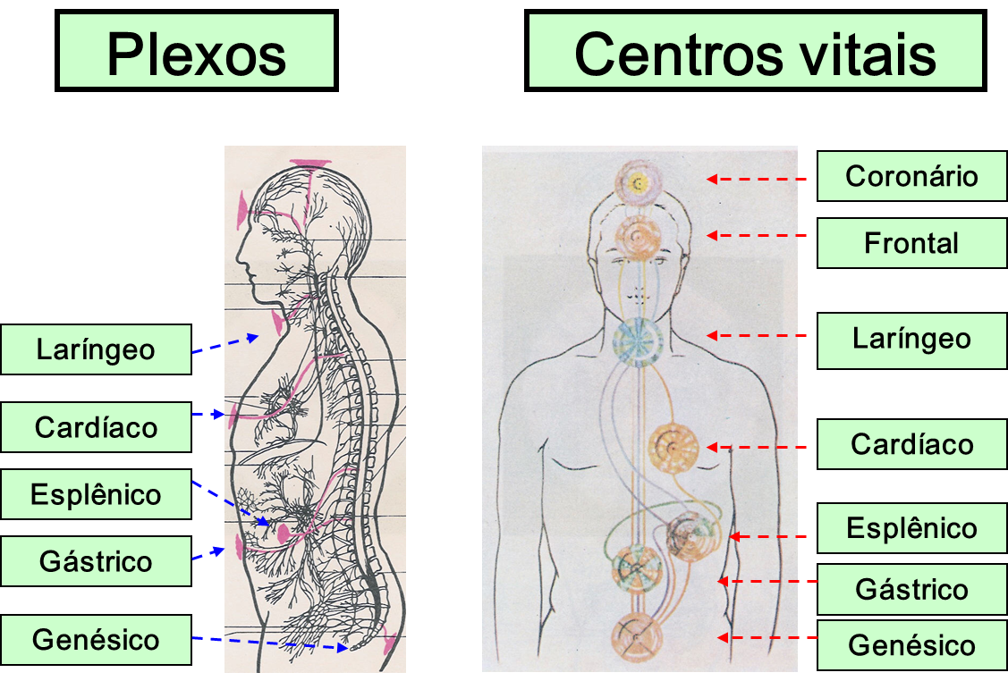

Slide 13
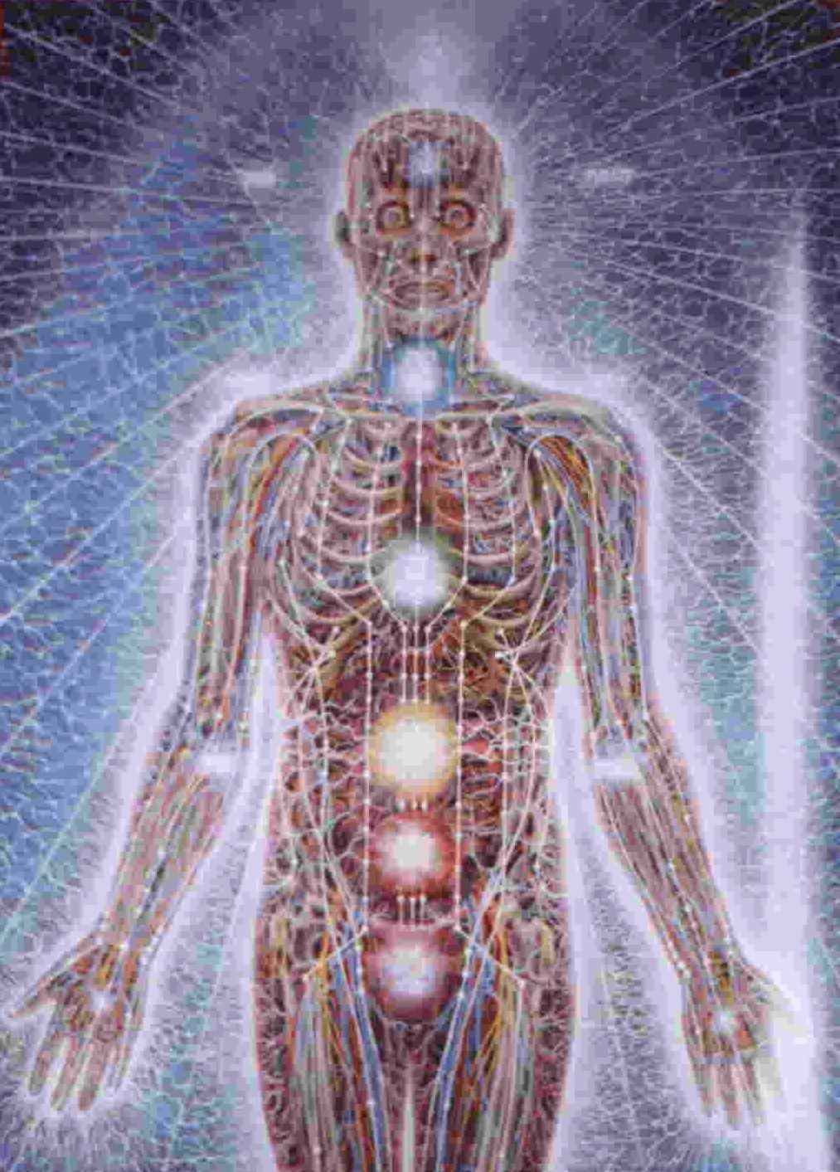
NÁDIS
Nádis são os meridianos ou canais de energia vital que vascularizam todo o nosso corpo;
São canais por onde fluem a força vital e o prana;
Os nádis são, portanto, linhas de força que não deve ser confundidas com os nervos do corpo físico, embora estejam em relação com eles;

Slide 14
Nádis significa rio, corrente ou torrente;
São condutores de energia;
Os nádis se apresentam como se fossem milhares de finos filamentos de gás néon, entrecruzando o corpo etérico em toda sua extensão.

Slide 15
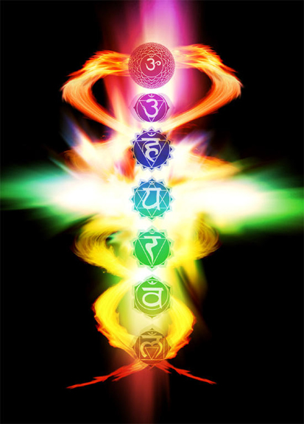
ENERGIA KUNDALINI
É a energia que entra no campo energético por intermédio do chakra básico;
É também chamada aqui no ocidente de energia telúrica (energia da terra);
A Energia Kundalini é a forma mais forte de energia polarizada existente na Terra;
É de natureza neurológica e sexual;
É o poder espiritual da Grande Mãe Terra cujo propósito é despertar a vibração energética no coração humano para amar incondicionalmente tudo que existe;

Slide 16
Situa-se enroscada três vezes e meia em nosso Chacra Básico ou Raiz;
Essa serpente espera aprendermos a amar de forma integral e incondicional a existência terrestre para despertar;
O despertar da kundalini é um processo puramente espiritual e energético em essência.

Slide 17
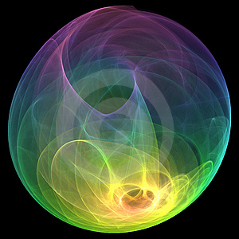
PRANA
Prana é a energia vital que permeia todo o universo, incluindo a nós, humanos;
Em sânscrito significa “energia absoluta”;
É o princípio de energia ou força, o princípio ativo da vida, ou força vital;
Nele está a essência de todo movimento, de toda força, de toda energia, quer seja essa energia a gravitação, a eletricidade ou qualquer outra forma de vida;
É um princípio ativo da natureza que está em toda forma da matéria, mas não é matéria;

Slide 18
O prana é absorvido pelo organismo juntamente com o oxigênio, mas não é oxigênio;
Através da qualidade de nossa respiração podemos extrair e armazenar em nosso organismo, mais ou menos prana;
Dessa forma fortalecemos não só nosso corpo físico como também nosso cérebro;
Prana circula por toda parte do sistema nervoso, trazendo-lhe força e vitalidade.

Slide 19
BIBLIOGRAFIA
Apostilas do Centro Pai Kachambí
Apostila de REIK

